Slide 1
Chương trình từ điển bằng C
Nhóm sinh viên:
Trần Hữu Ngọc - 20132807
Nguyễn Huy - 20151667
Hoàng Đức Quân - 20143635
Nghiêm Thị Trà My - 20132631
Lê Thị Ngọc Ánh - 20150217
Đỗ Thị Hồng Diệp - 20140659

Slide 2





Công cụ sử dụng

Slide 3
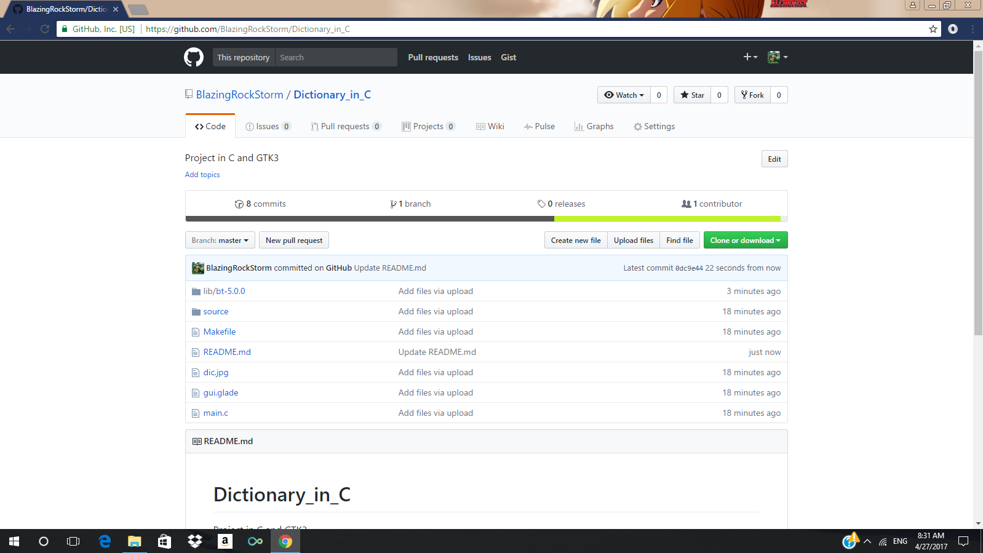
Link sản phẩm
https://github.com/BlazingRockStorm/Dictionary_in_C

